Slide 1

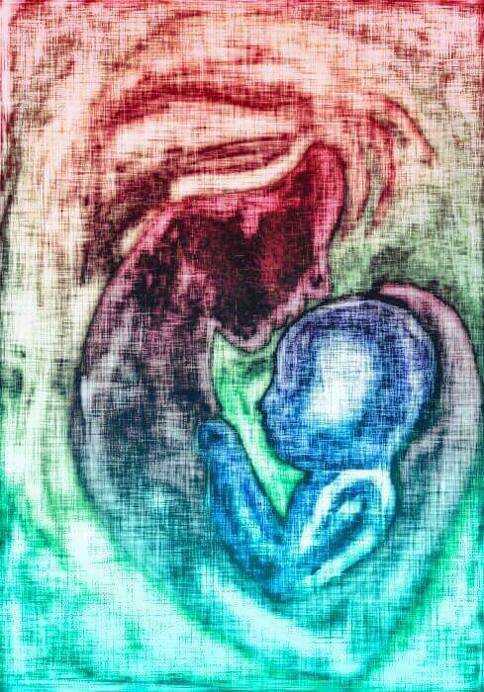
RUUHIRYHMÄ
10.9 2024
TERVETULOA

Slide 2
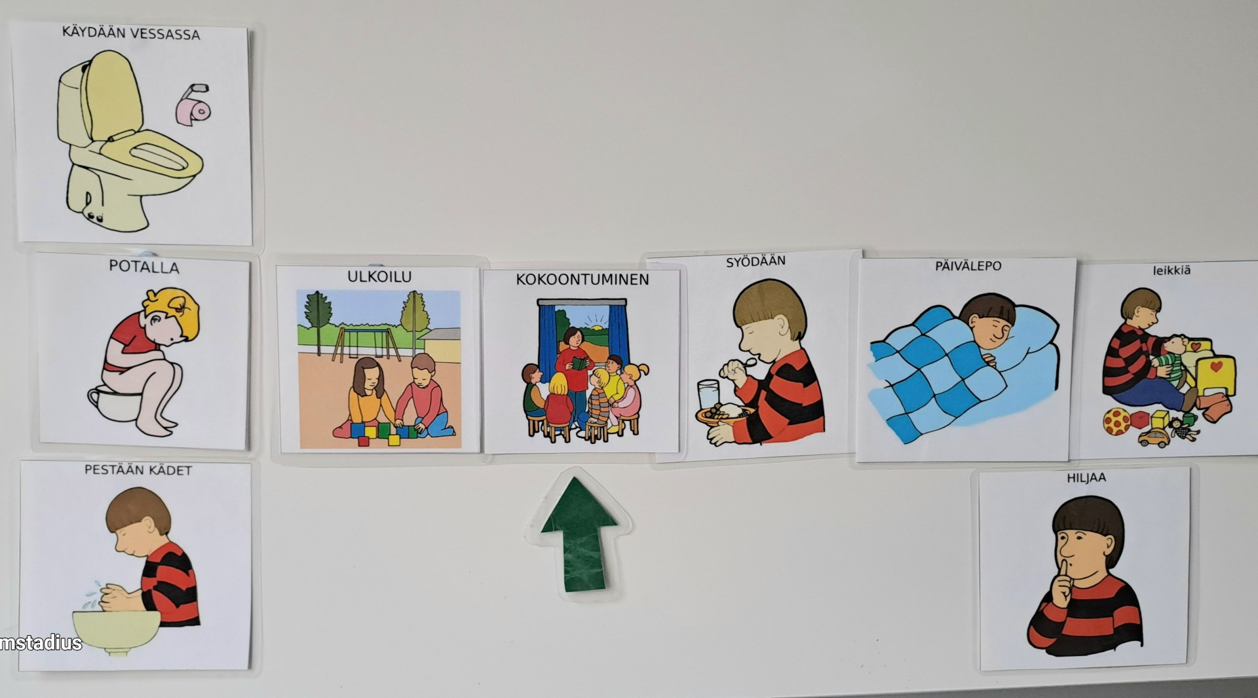
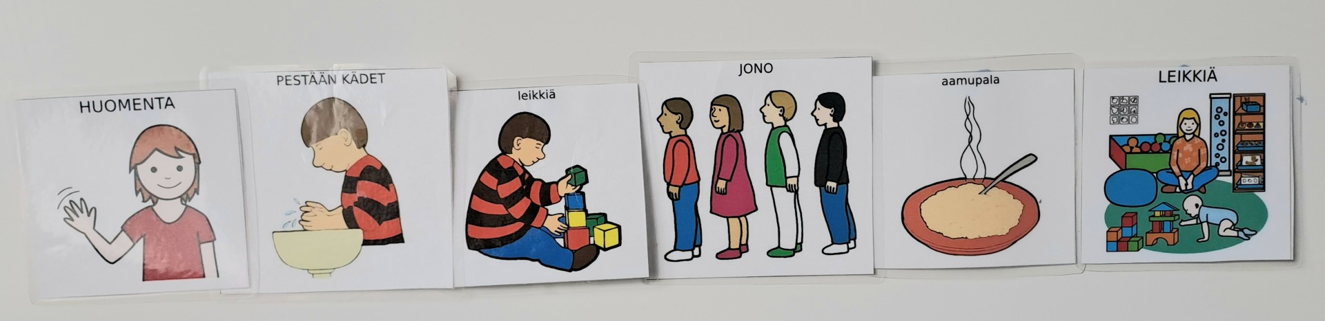
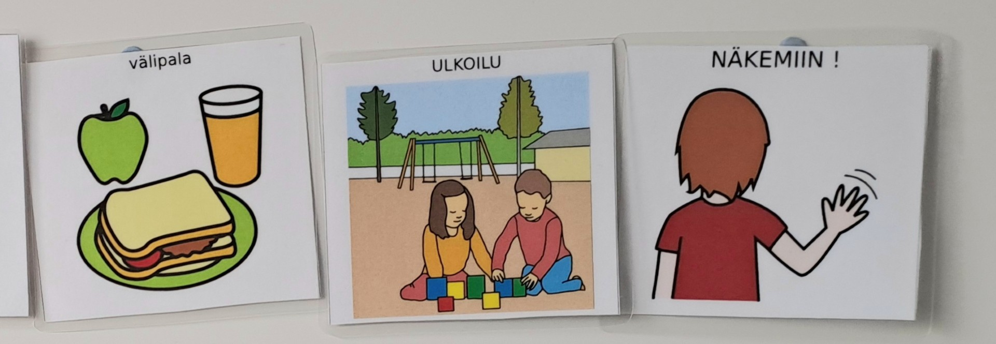
KUVITETTU PÄIVÄJÄRJESTYS

Slide 3
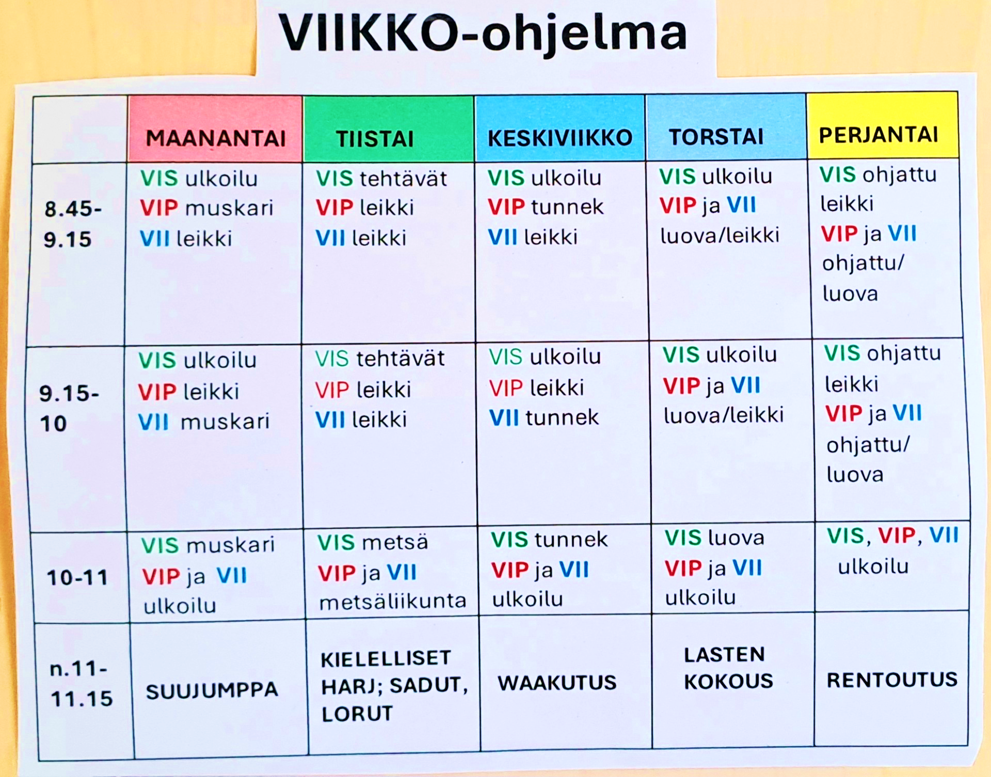
VIIKKO-OHJELMA RUNKO

Slide 4
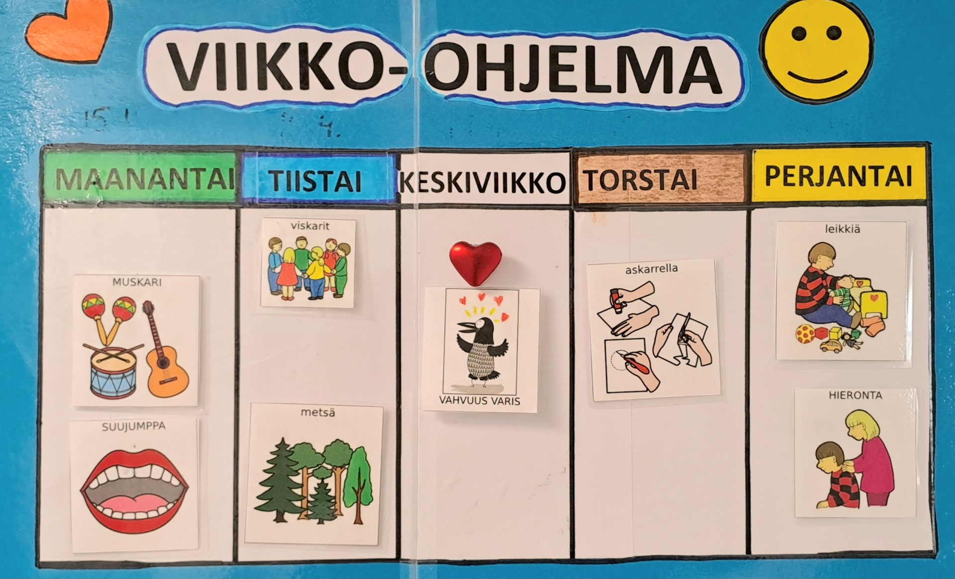
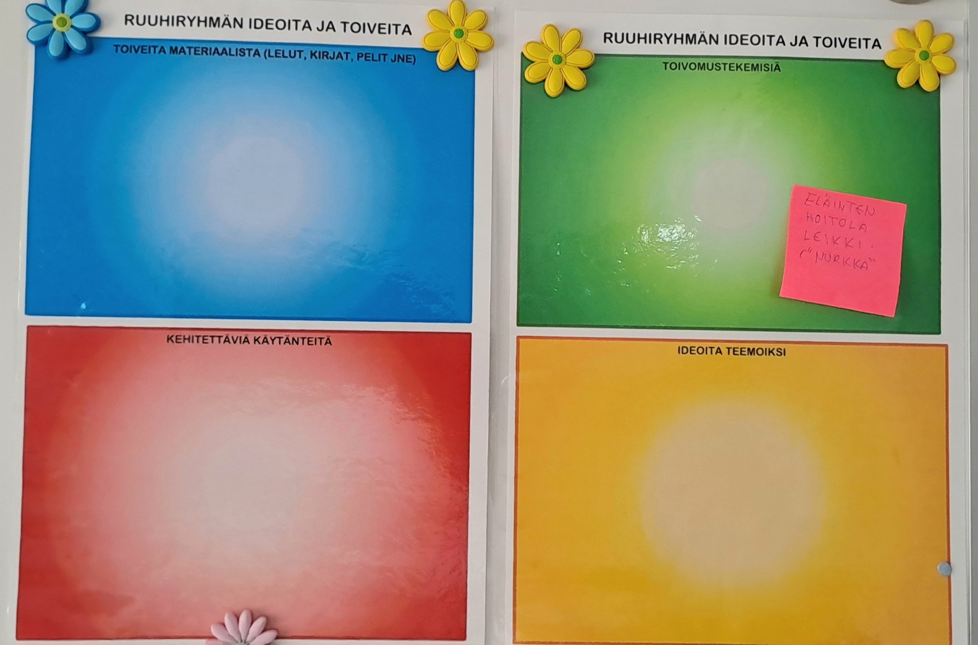
Lasten osallisuuden vahvistamisen tueksi
Kannattaa katsoa aamulla lapsen kanssa

Slide 5
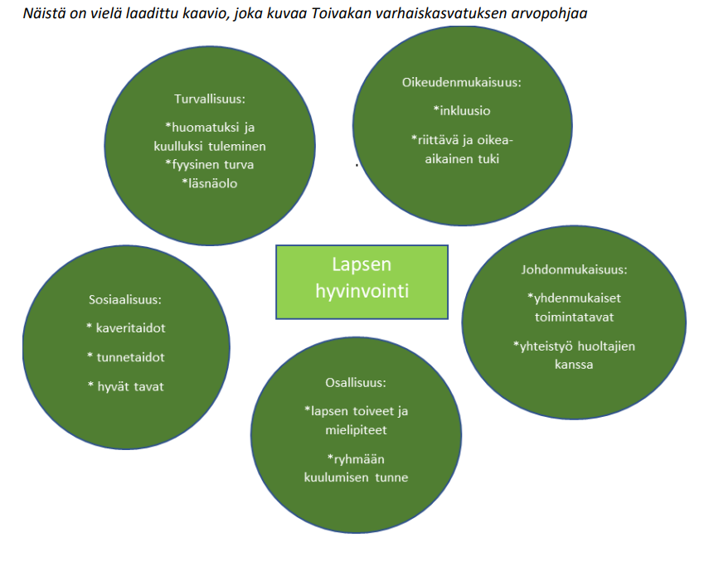
ARVOT
Varhaiskasvatuksen arvot ja tavoitteet määritellään valtakunnallisessa, kunnallisessa sekä jokaisen päiväkodin omassa Vasussa.
Toivakan varhaiskasvatuksessa huomioidaan
ERITYISESTI:
Lapsuuden itseisarvo
Ihmisenä kasvaminen
Lapsen oikeudet
Yhdenvertaisuus, tasa-arvo ja
moninaisuus
Perheiden monimuotoisuus
Terveellinen ja kestävä elämäntapa

Slide 6

RUUHIRYHMÄN ARVOPOHJA
läsnäolo, kohtaaminen
jokaisen lapsen huomaaminen
lasten osallisuus
tunteiden kanssasäätely
leikki
kiireettömyys
pienryhmätoiminta

Slide 7
Kysely Ruuhiryhmän huoltajille syyskuussa 2024
Valitse sinulle 5 tärkeää arvoa, joiden toivoisit erityisesti näkyvän arjessamme.
Tässä koottuna vastauksistanne :-)
TURVALLISUUS
KIUSAAMISEN ENNALTAEHKÄISY
HOIVA JA HUOLENPITO
AVOIN JA MYÖNTEINEN ILMAPIIRI
TOISEN HUOMIOONOTTAMINEN

Slide 8
TURVALLISUUS
Tehtävämme on luoda lapsille turvallinen olo päiväkodissa. Olemme tarkkoja siitä, että meillä on tarpeeksi aikuisia suhteessa lapsiin. Aikuisten oikea määrä ryhmässä on lakisääteinen asia.
Lasten hoitoaikojen ilmoittaminen tärkeää! ​
Yhdessä opitaan, miten muut ympärillä toimivat, millaisia tunteita heillä on, ja opitaan ilmaisemaan ja säätelemään omia tunteita. ​

Slide 9

Toivakassa keskitytään tunne- ja vuorovaikutustaitoihin
Henkilöstö on sitoutunut erityisesti kiinnittämään huomiotaan arvostavaan ja kunnioittavaan vuorovaikutukseen niin lasten tai aikuistenkin kanssa.
Lisäksi avoin ja rehellinen kommunikaatio henkilökunnan ja vanhempien välillä vahvistaa turvallisuuden tunnetta.
Varhaiskasvatuksessa on laadittu erikseen kiusaamisen ehkäisyn ja puuttumisen suunnitelma;
tavoitteena on, ettei varhaiskasvatuksessa esiinny kiusaamista. (kts. kunnan nettisivuilta)
Toivakassa painotetaan yhteisöllisyyteen. Kaikki lapset ovat tasa-arvoisia ja yhdenvertaisia, heidän moninaisuuttaan arvostetaan ja toiminnassa mahdollistetaan lasten osallisuus.

Slide 10
HOIVA ja HUOLENPITO
sylihetket
ristiriitatilanteet
lapsen pahan mielen lieventäminen
lohdutustilanteet
lapsen aito kuuleminen
läsnäolo
sekä tiivis yhteistyö huoltajien kanssa

Slide 11
AVOIN ja MYÖNTEINEN ILMAPIIRI
dialogin tulee olla avointa ja rehellistä
mahdollisuus tehdä aloitteita ja osallistua lapsen varhaiskasvatuksen suunnitteluun ja toteuttamiseen
myönteinen ilmapiiri näyttäytyy muun muassa turvallisuuden, ilon, toiset huomioon ottavan vuorovaikutuksen ja kiireettömyyden kautta.
rakennamme myönteistä ilmapiiriä omalla esimerkillämme ja käyttäytymisellämme
meillä leikki, leikillisyys ja huumori ovat keinoja keventää tunnelmaa ja luoda myönteistä ilmapiiriä
perheiden ja lasten kuunteleminen sekä mielipiteiden kunnioittaminen ja arvostaminen

Slide 12
MONILUKUTAITO
erilaisten viestien tulkinnan ja tuottamisen taitoja.
siihen sisältyy erilaisia lukutaitoja kuten kuvanlukutaito, numeerinen lukutaito, medialukutaito ja peruslukutaito.
lasten kanssa nimetään asioita ja esineitä sekä opetellaan erilaisia käsitteitä. Lapsia innostetaan tutkimaan, käyttämään ja tuottamaan viestejä erilaisissa, myös digitaalisissa, ympäristöissä
mahdollisuudet kokeilla ja tuottaa sisältöjä itse ja yhdessä muiden lasten kanssa käyttäen apuna tieto- ja viestintäteknologiaa edistävät lasten luovan ajattelun ja yhteistoiminnan taitoja sekä lukutaitoa.
henkilöstö ohjaa lapsia tieto- ja viestintäteknologian monipuoliseen ja turvalliseen käyttöön.

Slide 13
Mikä lapsenne varhaiskasvatuksessa on tärkeintä?
Turvallinen hoito, tunnetaan toisemme
Kunnioitetaan perheen yksilöllisiä toiveita
Mukava ilmapiiri tuodessa ja hakiessa
Turvallisuus ja turvallisuuden tunne
Yhteistyö
Tiedonvaihto lasten taitojen ja kehityksen seurannassa
Sosiaalisten taitojen harjaantuminen, uudet kaverit
Lapsen terveys ja turvallisuus, sekä perustarpeista huolehtiminen
Lapsen kuuleminen, huomioiminen
Ainoana lapsena- myös ryhmässä toimiminen ja jakaminen ovat tärkeitä
hoidossa opeteltavia asioita
Lapsella tulee myös olla mukava ja hyvä olla hoidossa.
Ja kaikki nämä + paljon muuta ihanaa Ruuhiryhmässä toteutuu, ISO KIITOS SIITÄ
Läsnäolo, syli, antaa lapselle turvallisen ympäristön oppia elämän perusasioita

Slide 14
Mitä muita toiveita/ajatuksia sinulla on lapsesi varhaiskasvatuksen alkaessa? Minkälaista yhteistyötä toivotte päiväkodin ja huoltajien välillä?
Iltapäiväkoti eli joku ilta voitaisiin yhdessä lapsen kanssa tutustua päiväkodin leikkeihin ja syötäisiin iltapala jne
Videoita lasten leikeistä jne on myös mukava nähdä
Nykyinen yhteistyö on toiminut hyvin
Huoltajien vierailut kuulostaa kivalta, olen kuullut että niitä on muualla, joissakin hoitopaikoissa. En tiedä onko meillä mitään erityistä taitoa/harrastuksia esitellä …
Lasten tekemät askartelut on olleet kivoja, meillä on vieläkin pääsiäisenä tehty kana leikeissä mukana, vaikkakin vähän repaleisena jo :-D Myös betonilelu oli tosi kiva idea, toivottavasti tulee uusiksi! Samoin naamiaiset ovat kivaa vaihtelua.
Olemme hyvin kiitollisia Ruuhiryhmän toimintaan. Toivomme jo koetun lämmön lapsia kohtaan jatkuvan.

Slide 15
Asteikolla 1-5 (1- ei tärkeä, 5- erittäin tärkeä) arvioit seuraavien varhaiskasvatuksen toimintojen olevan?
LEIKKI ULKOILU LEPO TUNNETAIDOT SADUT LIIKUNTA
MUSIIKKI RETKET KÄDENTAIDOT TEATTERI
KOKKAILUT MONILUKUTAITO

Slide 16
TULOSSA
Pedanet sivut käyttöön
SIGNAL sovellus viestintään
EDLEVO siirtyminen
Lasten OSALLISUUS kysely päiväkodissa, TASA-ARVO ja YHDENVERTAISUUSSUUNNITELMAAN
Valokuvaus
Koko varahaiskasvatuksen yhteinen joulujuhla
Iltasatukirjalainaamo toiminta

Slide 17

MUISTATHAN NÄMÄ
NIMIKOI LAPSEN VAATTEET
SÄÄNMUKAISET VAATTEET
ULKO- JA SISÄHOUSUT
SISÄTOSSUT
PEDANET SIVUMME
VARAA LAPSESI VASU KESKUSTELUAIKA
MUISTA ILMOITTAA HOITOAJAT AJOISSA

Slide 18

Värikästä syksyä kaikille
KIITOS

